Slide 1
Améliorer l’accueil et la prise en charge des personnes en situation de handicap au sein d’un établissement de santé

Slide 2
Contexte du projet
National
La loi 2005-102 du 11 février 2005
Plusieurs études et rapports sur l’accessibilité aux soins des personnes en situation de handicap
Des plans et programmes en faveur des personnes en situation de handicap
Régional
Objectif n°11 du SROMS des Pays de la Loire : articuler les dispositifs de soins, sociaux, et médico-sociaux
Local
Un partenariat de plus en plus «vivant » avec les associations des patients
L’accueil et la prise en charge des personnes handicapées au CHM ne donnent pas entière satisfaction aux professionnels et aux usagers.
Notes:
loi du 11 février 2005, loi pour l’égalité des droits et des chances, la participation et la citoyenneté des personnes handicapées : 2ème loi après celle du 30 juin 1975 et dernière loi qui porte spécifiquement sur la personne handicapée
Plusieurs études et rapports qui démontrent que l’accessibilité aux soins des PH est difficile. On peut citer par exemple le rapport titré « l’accès aux soins et à la santé des personnes handicapées » de Pascal JACOB remis en juin 2013 à la ministre des affaires sociales et de la santé
Des plans et programmes en faveur des PH tels que le plan autisme par exemple
le Schéma Régional d’Organisation Médico-Social des Pays de la Loire identifie deux objectifs spécifiques au PH
l’objectif n°7 incite à « faciliter l’accès à l’expertise pour les professionnels et les usagers »
l’objectif n°11 demande d’« articuler les dispositifs de soins, sociaux, et médico-sociaux ».
COSIA : les associations de patient en situation de handicap se structurent en Sarthe et deviennent de plus en plus actives. Création du COSIA 72 en février 2014 : + soixante associations sarthoises. Ce comité s’est structuré en association loi 1901, avec un bureau et un conseil d’administration, depuis septembre 2014
Un trinôme chef de projet chargé de conduire ce projet au sein duquel je suis nommée
Lé périmètre du projet concerne les patients en situation de handicap : il exclut les professionnels

Slide 3
Objectifs du projet :
Faciliter l’accessibilité aux soins des patients en situation de handicap dans un parcours santé coordonné :
en urgence
en consultation
en hospitalisation
Sensibiliser et former tous les professionnels,
Développer et mobiliser les ressources matérielles et humaines autour de la personne et avec ses aidants
Accentuer le partenariat avec les associations d’usagers en situation de handicap et les structures spécialisées qui les accueillent

Slide 4
Pilotage du projet :
Choix de ce projet comme prioritaire dans le projet stratégique du CHM 2013-2018
Constitution d’une équipe projet pluridisciplinaire de 9 professionnels, avec un trinôme chef de projet, chargé de conduire le projet depuis l’automne 2013
Travail en collaboration avec les associations de personnes en situation de handicap et les établissements médico-sociaux sarthois
Plan de communication et reporting régulier

Slide 5
Méthodologie : 2 phases
Méthodologie : 2 phases
Phase 1 :
Diagnostic et Conception
sessions de travail avec 8 associations d’usagers
Auto-diagnostic de 3 parcours patients ciblés : consultations, urgences adultes et hospitalisations
Analyse des dysfonctionnements repérés avec la méthode QQOQCP
Priorisation des solutions proposées et élaboration du plan d’actions du projet
Phase 2 :
Mise en œuvre du projet
14 solutions retenues pour une mise en œuvre sur 2 ans
1 équipe projet plénière pluridisciplinaire
1 ou 2 pilote(s) de solutions désigné(s)
2 sous-groupes de travail associant professionnels du CHM, des établissements médico-sociaux et des associations d’usagers
Septembre 2013 à juillet 2014
(10 mois)
Septembre 2014 à ce jour
(20 mois)

Slide 6
Les actions réalisées

Slide 7
5 chantiers pour l’accessibilité aux soins des personnes en situation de handicap
L’organisation de parcours de soins spécifiques
La formation des professionnels
Le travail de réseau
La création d’outils
La mise en place du référent handi-patient

Slide 8
Mise en place de trois parcours spécifiques aux personnes en situation de handicap
Service d’accueil des urgences :
Un circuit court favorisant une prise en charge plus rapide et un salon d’accueil au calme pour les personnes susceptibles de présenter des troubles du comportement
Consultations externes de pédiatrie :
2 plages de consultation médicale hebdomadaire réservées pour le handicap avec une salle d’attente dédiée
Consultations externes de gynécologie :
Une programmation adaptée au handicap en fonction des plannings des professionnels soignants
Notes:
Cs chaque vendredi avec Dr Flurin (possible depuis le 2/10/15)
proposer aux patients d’attendre dans une salle d’attente autre, à l’abris des regards et du bruit ->Le choix du vendredi pour la « Cs Handicap » permet d’avoir 1 salle d’attente pour un patient porteur de handicap et permettre au médecin de le voir en priorité sans respecter l’ordre d’arrivée (non su / vu par les autres patients)

Slide 9
Formation des professionnels du CHM
Formation de deux hôtesses d’accueil (laboratoires et pôle femme-mère-enfant) à la pratique de la langue des signes
Formation institutionnelle « accueil et soins des personnes en situation de handicap » mise en œuvre depuis 2014 :
58 professionnels formés
Près de 400 professionnels sensibilisés au travers des actions de communication du groupe projet :
30 actions depuis 2014
Cours délivrés par les référents handi-patient au sein des instituts de formation sarthois

Slide 10
Travail de réseau
30 rencontres avec les acteurs du handicap sarthois
Evaluation régulière de la convention conclue avec le FAM le Verger
Participation des représentants des usagers en situation de handicap et des établissements médico-sociaux aux groupes de travail
50 actions de communication
Participation aux travaux de l’ARS sur le diagnostic territorial en psychiatrie

Slide 11
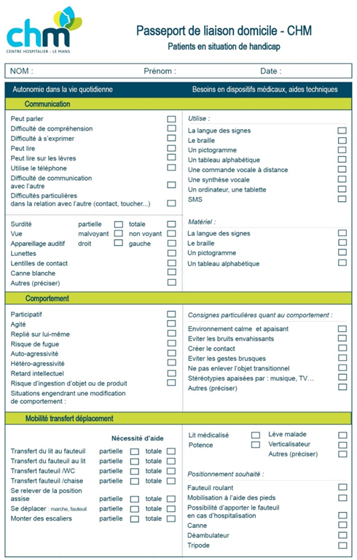
Création d’outils au service de l’accessibilité aux soins et du parcours coordonné
Pour une continuité de la prise en charge à l’hôpital :
Passeport de liaison domicile-CHM
Fiche d’accueil au SAU adultes
Pour sensibiliser et apporter des recommandations aux professionnels du CHM :
3 fiches de conseils de prise en soin :
Handicap moteur
Handicap auditif
Handicap visuel
Pour répondre aux spécificités du handicap :
Répertoire du matériel existant
Notes:
Un passeport domicile-CHM ainsi qu'une fiche de liaison pour l'accueil des personnes handicapées au Services d'Accueil des Urgences ont été élaborés, afin de faciliter la communication des informations entre le patient en situation de handicap et l'hôpital.
Ces documents sont renseignés par le patient ou son aidant et remis aux équipes médicales et soignantes du CHM. Le passeport doit être redonné au patient à sa sortie. Il est d’ailleurs inscrit dans la check-list de sortie
Les référents handi-patient ainsi que les associations des usagers handicapés invitent les patients à se présenter au CHM avec ces docs renseignés.
Par ailleurs, création de fiches conseils travaillées en sous groupe avec des usagers en situation de handicap
Handicap moteur fiche testée au sein des unités (unité 51, unité 54, unité 64, unité 62, unité cognitive ou comportementale, dermato hôpital de jour) et validée
Handicap auditif et visuel
Handicap mental et psychique en cours d’élaboration

Slide 12
Mise en place du référent Handi-Patient
Des conseils
Une coordination d’un parcours de soins pour faire le lien et orienter vers :
une consultation, un examen médico-technique
une multiconsultation
une hospitalisation de jour, de semaine ou conventionnelle
La gestion d’une demande spécifique (matériel adapté, compétence spécifique)
Expérimentation soutenue par
l’ARS des Pays de la Loire pour 2 ans

Slide 13
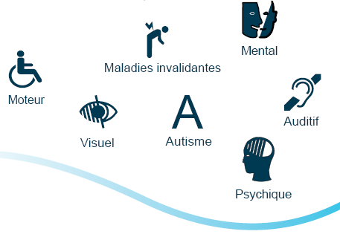
Les utilisateurs du référent Handi-Patient
Patient en situation de handicap dit « complexe » qui, du fait de son handicap, a un accès difficile aux soins :
difficultés à s’intégrer dans une filière de soins classique
troubles du comportement, difficultés d’expression, de compréhension,
personne en situation d’échec de soins ou en refus de soins.
Professionnels de santé :
CH du Mans
Etablissements et services médico-sociaux
Les 7 familles identifiées :

Slide 14
La plus-value du référent Handi-Patient
Favoriser, voire redonner l’accès aux soins, dans une filière de soins classiques
Anticiper et organiser des parcours de soins « à la carte » concourant à éviter le renoncement aux soins
Coordonner des acteurs de soins dispersés
Être l’interface et le médiateur entre les services du CHM, les patients, les aidants, les établissements médico-sociaux

Slide 15
Bilan chiffré à 11 mois de fonctionnement
291 sollicitations gérées /149 patients pris en charge
73% des appels téléphoniques proviennent de l’extérieur
Profil des patients :
Résident en Sarthe et à domicile (72%)
Moyenne d’âge : 45 ans
Handicap mental, moteur et maladies invalidantes
Nature des sollicitations : | Répartition des orientations lors de l’organisation d’un parcours de soins :

Slide 16
Evolution mensuelle de l’activité

Slide 17
Un exemple d’actions permettant l’accès aux soins :
Situation de Madame C.
Personne en situation de handicap mental, elle présentait des troubles du comportement majorés depuis quelques mois. L’équipe du foyer où elle résidait n’arrivait pas à déterminer si cette majoration était due à l’évolution de son handicap mental ou l’expression d’une douleur somatique. Elle n’avait pas pu bénéficier d’un bilan médical complet du fait de la sévérité de ses troubles du comportement
Sollicités par la Directrice du foyer d’hébergement, les référents Handi-Patients ont organisé un parcours de soins au sein d’un hôpital de jour. Au cours de cette journée d’hospitalisation, Mme C. a bénéficié d’un bilan personnalisé et construit par les référents en lien avec un médecin spécialiste du CHM. Un scanner, un examen ORL et un examen clinique ont été réalisés sous anesthésie générale. Ce bilan, qui n’avait pas pu être construit auparavant, n’a pas mis en évidence de cause somatique à la majoration des troubles du comportement de Mme C. Au vu de ces éléments concrets, l’équipe du foyer a pu orienter sa réflexion par rapport à son projet de vie.

Slide 18
La satisfaction des utilisateurs :
53%
Taux de retour des questionnaires
8,6/10
Note globale de satisfaction
17%
des patients ont bénéficié d’un accès aux soins auquel ils avaient renoncés
94%
des utilisateurs considèrent les référents Handi-patient comme un interlocuteur privilégié
Premiers résultats de l’enquête de satisfaction menée du 2 au 25 mars 2016 auprès de 66 utilisateurs

Slide 19
Calendrier de mise en œuvre des 5 chantiers
2013 | 2014 | 2015 | 2016
Organisation de parcours de soins
Sept 13
SAU
Déc 14
Gynéco
Oct 15
Pédiatrie
. Formation des professionnels
Juin 14
. Création passeport de liaison
sept 14
Fév 16
. Création fiches conseils
sept 14
. Répertoire du matériel spécifique handicap
Mai 15
juill 15
. Travail de réseau
Sept 13
. Handi-Patient
Mai 14
Demande de fiancement à l’ARS
Dec 14
Accord de l’ARS
Mai 15
Ouverture du dispositif

Slide 20
Conclusion:
Un accès aux soins facilité et non stigmatisant
Un meilleur vécu de la prise en charge à la fois pour le patient et pour les professionnels
Une vraie culture du handicap au sein du CHM
Une vraie mobilisation des personnels
Un partenariat riche avec les associations des usagers handicapés
Des innovations concrètes et pratiques

